Slide 1
Raft Consensus Algorithm

Slide 2
Обзор Raft
Raft — алгоритм
для решения задач консенсуса
в сети надёжных вычислений.

Slide 3
Обзор Raft
Rластер, состоящий из нескольких узлов.
Все узлы содержат копию
одного и того же состояния
(данные и бизнес-логика).

Slide 4
Обзор Raft
часть узлов может падать (и возвращаться)
может теряться связь между узлами
могут добавляться новые узлы в кластер

Slide 5
Обзор Raft
Нужно как-то гарантировать,
что состояния на всех узлах идентичны.
Raft предлагает способ,
как этого можно добиться.

Slide 6
Обзор Raft
Это алгоритм общего назначения,
на основе которого можно построить
разные прикладные системы.

Slide 7
Обзор Raft
"In Search of an Understandable
Consensus Algorithm"
Diego Ongaro and John Ousterhout
Stanford University
http://ramcloud.stanford.edu/raft.pdf

Slide 8
Обзор Raft
https://raft.github.io/
Интерактивная модель
Ссылки на статьи по теме
Ссылки на реализации

Slide 9
Основы Raft
В обычном режиме:
один узел выполняет роль Leader,
все остальные узлы роль Follower.

Slide 10
Основы Raft
Leader
принимает все запросы от клиентов, применяет их к своему состоянию,
и рассылает эти запросы
всем остальным узлам,
чтобы они тоже применили их
к своему состоянию.

Slide 11
Основы Raft
Follower-узлы не взаимодействуют с клиентами и друг с другом,
а только получают запросы от Leader.

Slide 12
Основы Raft
Leader может упасть
или потерять связь с остальными узлами.
Тогда оставшиеся узлы
должны выбрать нового лидера
и вернуться в штатный режим работы.

Slide 13
Основы Raft
Существуют промежутки времени,
когда в кластере нет лидера.
В это время кластер
не может обслуживать запросы клиента
(или работает только на чтение).

Slide 14
Основы Raft
Период работы
от одного выбора лидера
до следующего выбора
называется Term.
Каждый Term имеет свой номер.

Slide 15
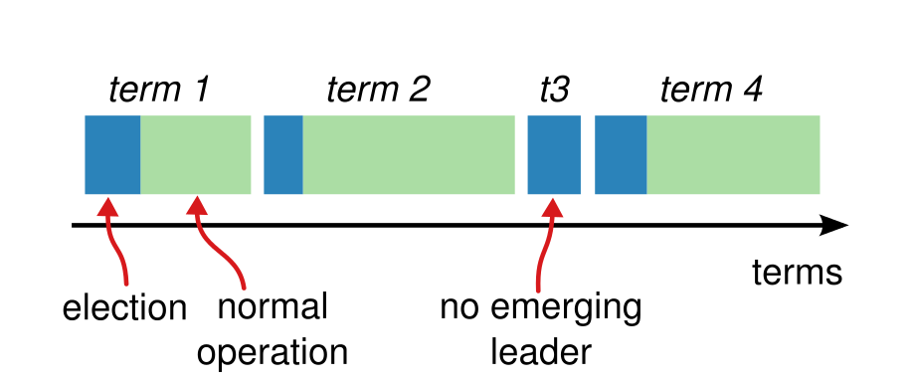
Основы Raft

Slide 16
Основы Raft
Каждый запрос от клиента
в терминах Raft называется Log,
и каждый Log имеет свой id.

Slide 17
Основы Raft
Алгоритм Raft
делится на отдельные задачи:
Выбор лидера
Репликация логов
Изменение размеров кластера

Slide 18
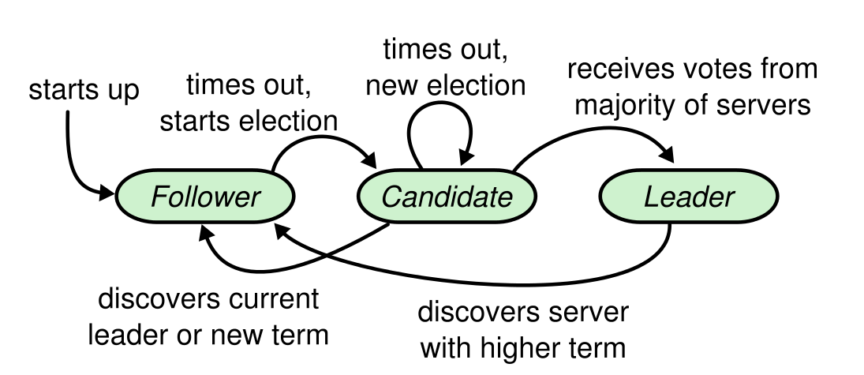
Выбор лидера

Slide 19
Выбор лидера
https://raft.github.io/

Slide 20
Репликация логов
Клиент не знает, какой из узлов в кластере является лидером.

Slide 21
Репликация логов
Запросы от клиента
обрабатываются в два этапа:
Append и Commit.

Slide 22
Изменение размеров кластера
Добавление или удаление узлов,
без остановки кластера.

Slide 23
Изменение размеров кластера
Информация о появлении нового узла
распространяется по кластеру
не мгновенно.

Slide 24
Изменение размеров кластера
Информация о появлении нового узла
распространяется по кластеру
не мгновенно.

Slide 25
Изменение размеров кластера
Двухфазный механизм выбора лидера

Slide 26
Live Coding ...

